Slide 1
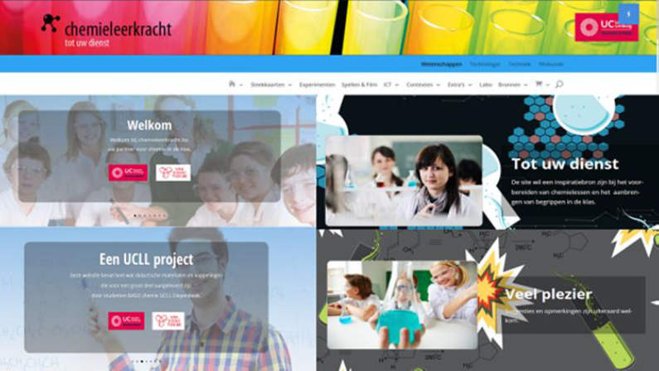
Methode17:pH-indicatoren en digital spel

Slide 2
Methode17: pH-indicatoren en digitaal spel
KLIK

Slide 3
Spelbord

